Slide 1
פרק ז
המשך ההכנות למערכה,
הפשיטה על מחנה מדין

Slide 2
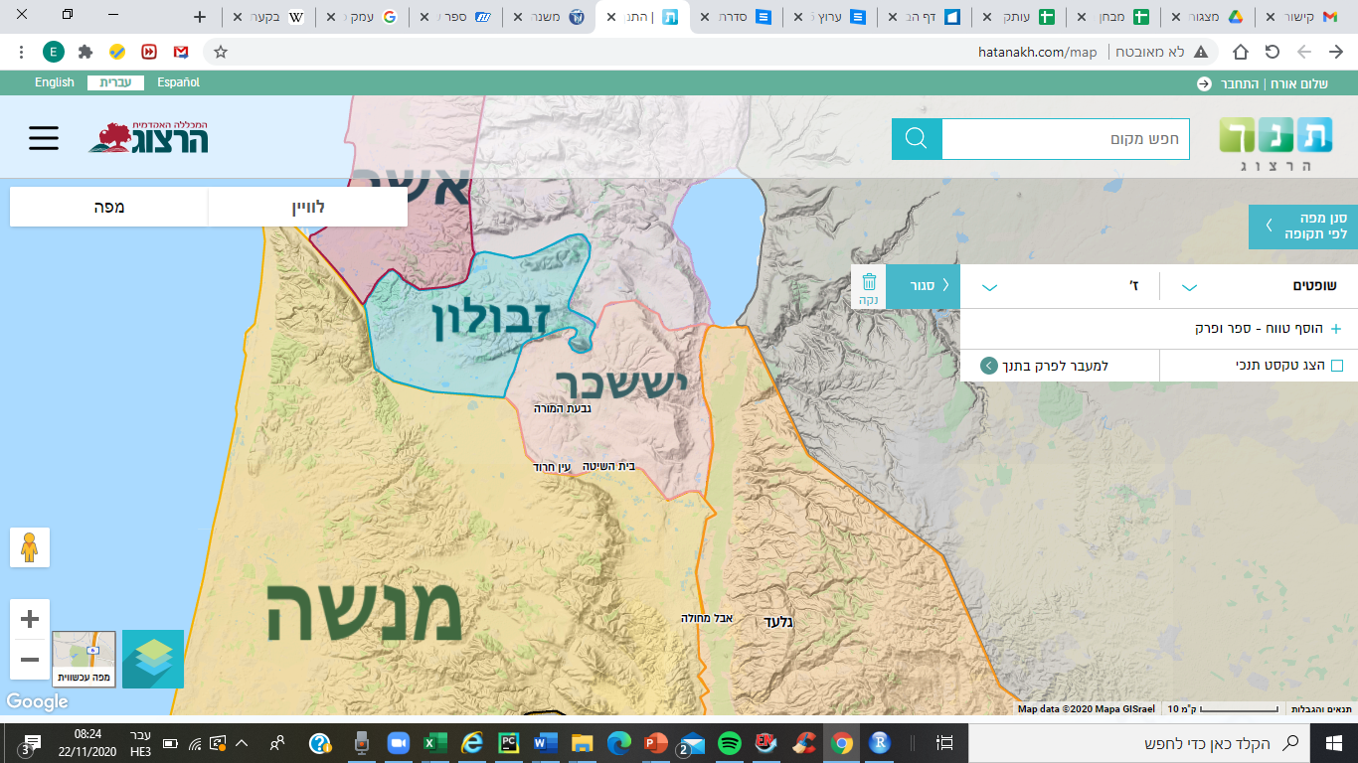
מיקום המלחמה (א')
וַיַּשְׁכֵּם יְרֻבַּעַל הוּא גִדְעוֹן וְכָל הָעָם אֲשֶׁר אִתּוֹ,וַיַּחֲנוּ עַל עֵין-חֲרֹד
וּמַחֲנֵה-מִדְיָן הָיָה לוֹ מִצָּפוֹן מִגִּבְעַת-הַמּוֹרֶה בָּעֵמֶק

Slide 3

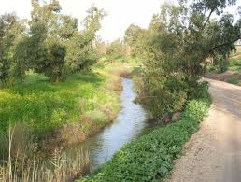
שלב א' – "מי ירא וחרד ישב ויצפר מהר הגלעד..." (ג')
סינון הלוחמים (ב-ח)
10,000 = 22,000 - 32,000
שלב ב' – "הורד אותם אל המים ואצרפנו לך שם..." (ד')

Slide 4
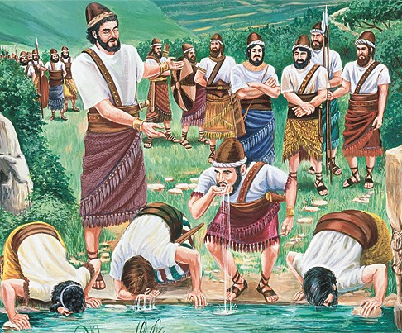

רק 300 המלקקים נשארים למלחמה מול מדין – מדוע?
כֹּל אֲשֶׁר יָלֹק בִּלְשׁוֹנוֹ מִן-הַמַּיִם
כַּאֲשֶׁר יָלֹק הַכֶּלֶב:
970
וְכֹל אֲשֶׁר יִכְרַע עַל בִּרְכָּיו לִשְׁתּות
בידם אל פיהם

Slide 5
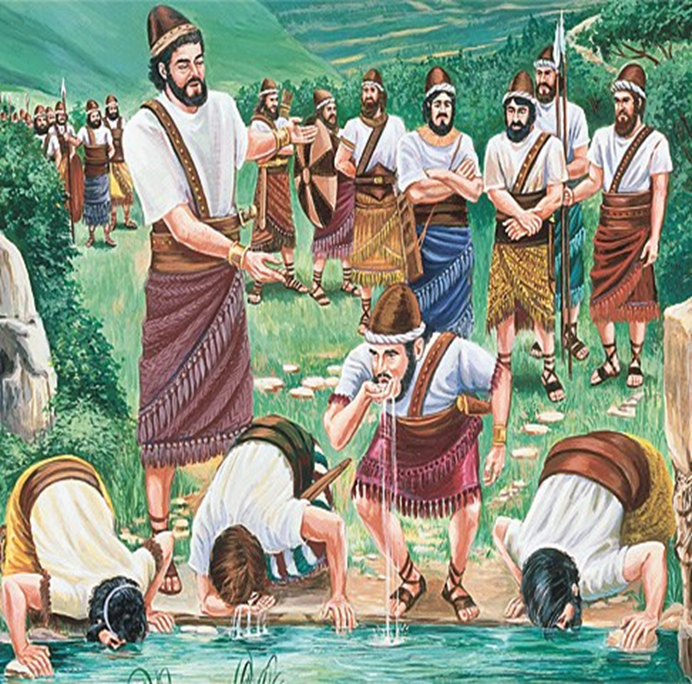
הבחירה במלקקים:
רש"י פסוק ה':
שכך הם למודים לכרוע לפני עבודת גלולים – סיבה רוחנית.
רלב"ג פסוק ה':
המלקקים בידם אל פיהם... זה מורה על חריצות וגבורה – סיבה צבאית.
המלב"ים פסוק ה':
גם הכריעה מורה על בולמוס התאווה לשתות בפעם אחת – סיבה רוחנית.
הרב יהודה מאלי:
האדם המלקק אל פיו, יכול להמשיך ולהחזיק בידו השנייה בנשק, והוא ערוך ומוכן לקרב, בעוד שהכורע על ברכיו, ראשו במים, ואת נשקו הוא מניח בידו – סיבה צבאית.

Slide 6
חלום המדייני (ט-טו)
צליל לחם שעורים (לחם שעורים אפוי על גחלים)
הנמשל: עם ישראל:
א. רש"י – זכות הקרבת קורבן העומר בט"ז ניסן.
ב. מצודת דוד – דבר קל כלחם כך ישראל הם חלשים לעומת מחנה מדין.
ג. מלבי"ם – המדיינים באו לבזוז מישראל את השעורים הגדלים בזמן פסח.
מתהפך במחנה מדין ויבוא עד האוהל ויכהו ויפל ויהפכהו למעלה ונפל האוהל
הנמשל: נלחמים במדיינים ומביסים אותם

Slide 7
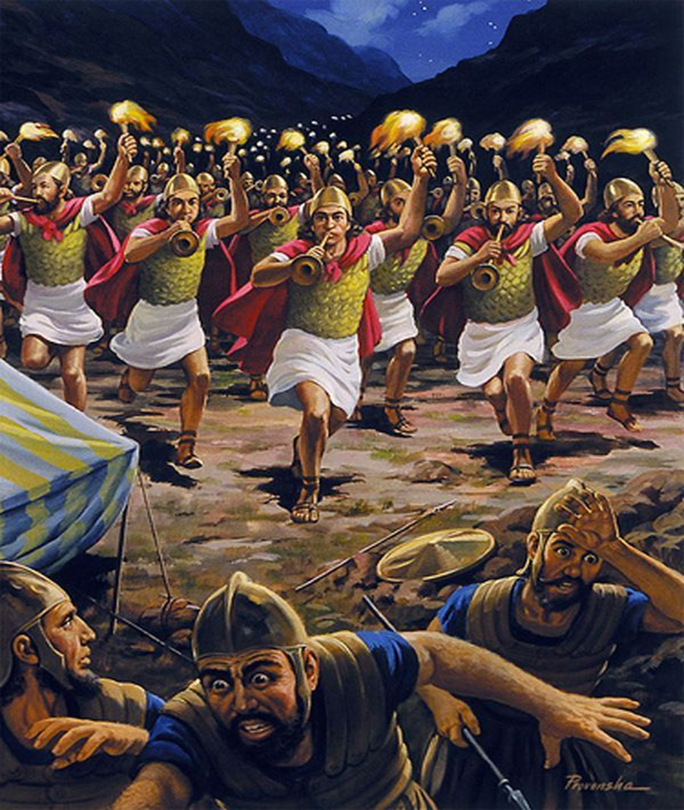
תוכנית הקרב נגד המדיינים – ט"ו-כ'
גורמי הפתעה:
"ויחץ את שלוש מאות האיש שלשה ראשים".(ט"ז)
"ויבא גדעון ... ראש האשמורת התיכונה אך הקם הקימו את השומרים" (י"ט)
"ויתקעו בשופרות" (י"ט)
"ונפוץ הכדים אשר בידם" (י"ט)
"ויחזיקו ביד שמאלם בלפידים" (כ')
"ויקראו חרב לה' ולגדעון" (כ')

Slide 8
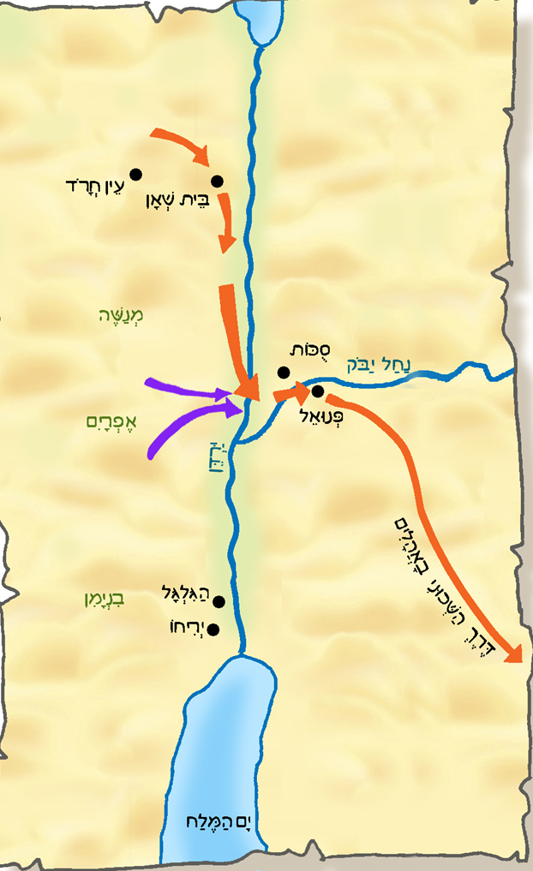
מנוסת המדיינים – כ"א-כ"ה
וַיַּעַמְדוּ אִישׁ תַּחְתָּיו, סָבִיב לַמַּחֲנֶה וַיָּרָץ כָּל הַמַּחֲנֶה וַיָּרִיעוּ וַיָּנוּסוּ (כ"א)
וַיָּשֶׂם ה' אֵת חֶרֶב אִישׁ בְּרֵעֵהוּ וּבְכָל הַמַּחֲנֶה (כ"ב)
וַיָּנָס הַמַּחֲנֶה עַד בֵּית-הַשִּׁטָּה צְרֵרָתָה עַד שְׂפַת אָבֵל-מְחוֹלָה עַל טַבָּת (כ"ב)
וַיִּצָּעֵק אִישׁ-יִשְׂרָאֵל מִנַּפְתָּלִי וּמִן-אָשֵׁר, וּמִן-כָּל-מְנַשֶּׁה; וַיִּרְדְּפוּ, אַחֲרֵי מִדְיָן. (כ"ג)
וּמַלְאָכִים שָׁלַח גִּדְעוֹן בְּכָל הַר-אֶפְרַיִם לֵאמֹר: רְדוּ לִקְרַאת מִדְיָן וְלִכְדוּ לָהֶם אֶת הַמַּיִם עַד בֵּית-בָּרָה וְאֶת הַיַּרְדֵּן וַיִּצָּעֵק כָּל אִישׁ-אֶפְרַיִם... וַיִּלְכְּדוּ שְׁנֵי שָׂרֵי-מִדְיָן אֶת עֹרֵב וְאֶת זְאֵב..." (כ"ד-כ"ה)

